Slide 1
Spørgsmål 8
Giv et overblik over de forskellige muligheder for cross platform udvikling for Android og iOS enheder. Redegør for Xamarins arkitektur og virkemåde for de forskellige understøttede platforme. Samt redegør for både fordele og udfordringer ved brug af Xamarin til App udvikling. Vis et eksempel på brug af Xamarin.

Slide 2
Crossplatform muligheder
Xamarin
Xamarin.Forms
Flutter
NativeScript
Reactnative

Slide 3
Xamarin vs. Xamarin.Forms
Xamarin
Xamarin.Forms
C# Wrapper
Notes:
Xamarin er et crossplatform development tool, så ledes at du kan skrive et program der kører på forksellige enheder
Forskellen mellem xamarin og xamarin.forms er:
Xamarin sørger for en fælles backend. Hvilket betyder man skal skrive frontenden til de specifikke platforme ved at bruge en C# wrapper omkring platformens native API’er
Xamarin.Forms sørger for både en front- og en backend, således at der ikke behøves nogen nativecode.

Slide 4
Fordele/Ulemper
Xamarin.forms UI -> problem
Macintosh
Xamarin -> C#
Notes:
Ulemper ved Xamarin.Forms er at UI kan være lidt problematisk, da UI komponenterne i brug kan fortolkes på forskellig vis i de individuelle operativsystemer.
Det er ikke muligt per standard at udvikle til IOS uden at have en Macintosh tilgængelig, da det kræves at pare med en Macintosh for at udvikle til IOS.
En fordel ved xamarin er at man kun skal kende til ét programmerings sprog

Slide 5
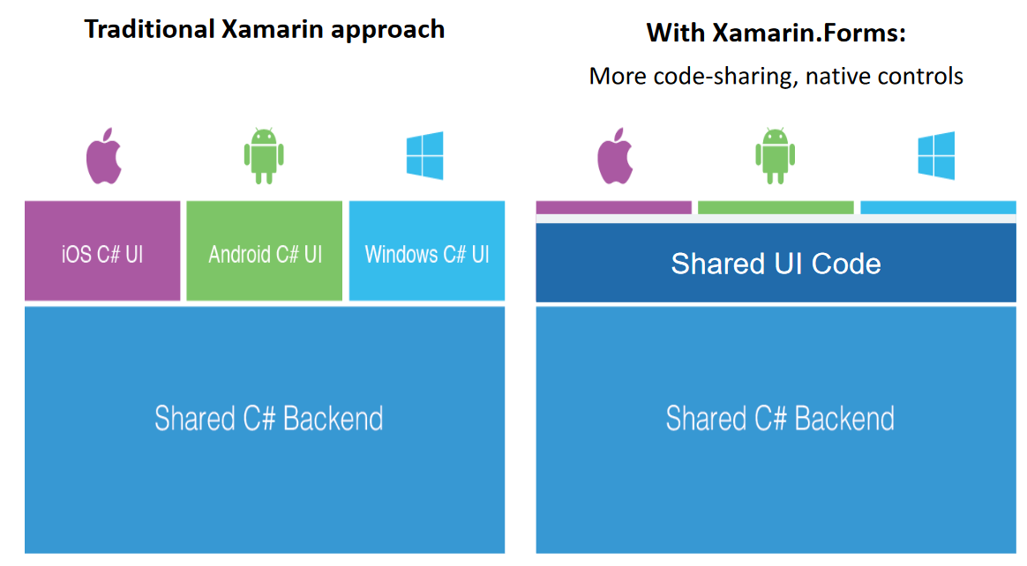
Xamarin Arkitektur
MVC
MVVM
Kilde: Lektions Slides
Notes:
Xamarin bygger på en MVC arkitektur
Model og Controller er skrevet i .NET frameworked
Viewet er skrevet specifikt for de individuelle paltforme.
De er skrevet i C# istedet for deres nativesprog. Så man ikke behøver at lære Java og Objective-C
Dette er muligt ved brug af API’er
Xamarin.Forms bygger på en MVVM arkitektur
Alt er skevet i C#

Slide 6
Xamarin Arkitektur 2
DependencyService
Platform specifik
Notes:
Xamarin DependencyService
DependencyService er en klasse der gør det muligt for den delte kode at bruge platform specifikke features.
Måden den bruges
Lav et interface i det delte projekt.
Implementer interfacet fra den delte kode i den ønskede platforms projekt.
Registrer det i de andre projekter.
DependencyService klassen kan nu bruges i det delte projekt.

Slide 7
Demo

